Slide 1
DRAGOSTEA ȘI LEGEA
Studiul 5 pentru 1 noiembrie 2014

Slide 2
Iacov 2:1-13
Poruncile legii iubirii
Iacov 2:1-4.
Să nu faci diferențe între persoane.
Iacov 2:5-7.
Să nu înjosești pe cel sărac.
Iacov 2:8-9.
Să-ți iubești aproapele.
Iacov 2:10-11.
Să împlinești Legea.
Iacov 2:12-13.
Să fii milos.

Slide 3
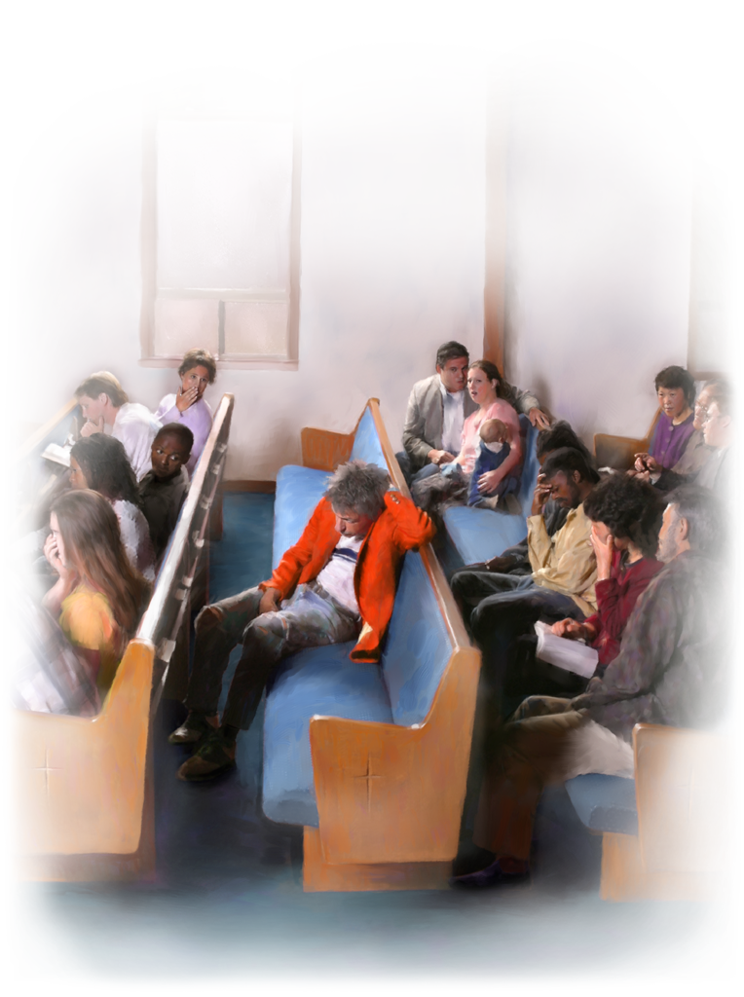
SĂ NU FACI DIFERENȚE ÎNTRE PERSOANE
«Fraţii mei, să nu ţineţi credinţa Domnului nostru Isus Hristos, Domnul slavei, căutând la faţa omului. Căci, de pildă, dacă intră în adunarea voastră un om cu un inel de aur şi cu o haină strălucitoare, şi intră şi un sărac îmbrăcat prost; şi voi puneţi ochii pe cel ce poartă haina strălucitoare şi-i ziceţi: „Tu şezi în locul acesta bun!”, şi apoi ziceţi săracului: „Tu stai acolo în picioare!” sau: „Şezi jos la picioarele mele!” Nu faceţi voi oare o deosebire în voi înşivă şi nu vă faceţi voi judecători cu gânduri rele??»
(Iacov 2:1-4)
Avem tendința să manifestăm mai mult respect față de cei care sunt «deasupra» noastră pe scara socială și să respectăm mai puțin pe cei care sunt «sub» noi.
Înaintea lui Dumnezeu toți suntem egali. Așadar, ca și creștini, vom arăta dragostea și dreptatea tratând pe toți la fel.

Slide 4
«Niciodată nu trebuie să fim neprietenoși sau lipsiți de compasiune, mai ales față de cei săraci. Politețea, amabilitatea și compasiunea trebuie manifestate față de toți cei din jur. Favorizarea celor bogați nu-l place lui Dumnezeu, Isus este Cel desconsiderat atunci când copiii Săi în nevoie sunt desconsiderați. Ei nu sunt bogați în bunurile acestei lumi, însă sunt iubiți de El foarte mult. Dumnezeu nu admite distincția dată de rang. Pentru El nu există nicio clasă socială. În ochii Săi, oamenii sunt pur și simplu oameni, buni sau răi. În ziua socotelii finale, poziția, rangul sau bogăția nu vor schimba cazul nimănui cu nimic. Oamenii vor fi judecați de Dumnezeul care vede totul în funcție de sinceritatea, generozitatea și dragostea lor pentru Hristos. [...]»
E.G.W. (Sfaturi privind administrarea creștină a vieții, pag. 162)

Slide 5
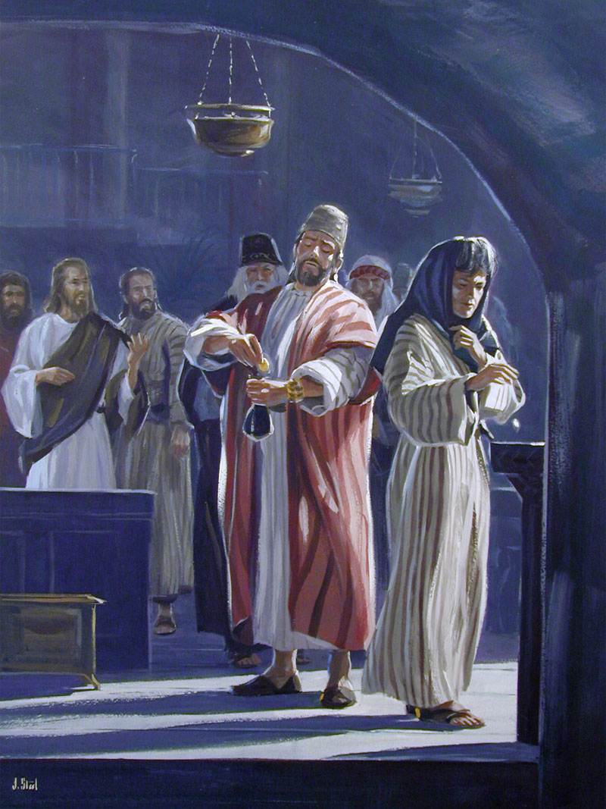
SĂ NU ÎNJOSEȘTI PE CEL SĂRAC
«Ascultaţi, preaiubiţii mei fraţi: n-a ales Dumnezeu pe cei ce sunt săraci în ochii lumii acesteia, ca să-i facă bogaţi în credinţă şi moştenitori ai Împărăţiei pe care a făgăduit-o celor ce-L iubesc? Şi voi înjosiţi pe cel sărac! Oare nu bogaţii vă asupresc şi vă târăsc înaintea judecătoriilor? Nu batjocoresc ei frumosul nume pe care-l purtaţi??» (Iacov 2:5-7)
Cei săraci
Care sunt bogați în credință
Vor moșteni împărăția
Cei bogați
Care asupresc săracii
Batjocoresc numele lui Isus
Când, în interiorul bisericii, un frate/o soră se folosește de bogățiile sale sau de poziția sa pentru a obține avantaje personale, hulește numele lui Isus. Prin exemplul său, degradează imaginea lui Isus înaintea oamenilor.

Slide 6
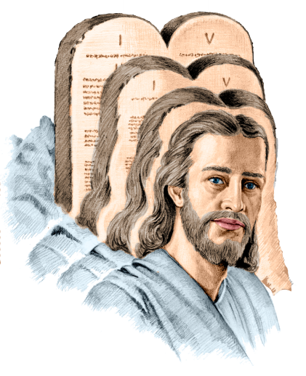
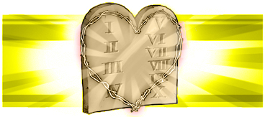
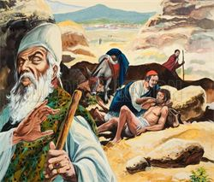
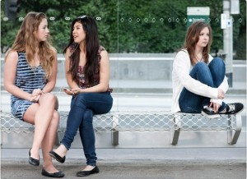
SĂ-ȚI IUBEȘTI APROAPELE
«Dacă împliniţi Legea împărătească, potrivit Scripturii: „Să iubeşti pe aproapele tău ca pe tine însuţi”, bine faceţi. Dar, dacă aveţi în vedere faţa omului, faceţi un păcat şi sunteţi osândiţi de Lege ca nişte călcători de Lege.» (Iacov 2:8-9)
Așa cum putem vedea în versetul 12, Iacov vorbește aici despre cele Zece Porunci. Aceasta este o lege reală pentru că este legea REGELUI REGILOR.
Asemeni lui Isus în predica de pe munte, Iacov se referă aici la poruncile care afectează relația noastră cu ceilalți și care se rezumă la «să iubești pe aproapele tău ca pe tine însuți».
Să nu iubești sau să faci diferențe între oameni înseamnă să păcătuiești împotriva legii lui Dumnezeu.

Slide 7
SĂ ÎMPLINEȘTI LEGEA
«Căci, cine păzeşte toată Legea, şi greşeşte într-o singură poruncă, se face vinovat de toate. Căci, Cel ce a zis: „Să nu preacurveşti”, a zis şi: „Să nu ucizi”. Acum, dacă nu preacurveşti, dar ucizi, te faci călcător al Legii.» (Iacov 2:10-11)
Dragostea față de aproapele nu ne scutește de împlinirea legii.
Din contră, când încălcăm oricare dintre porunci, demonstrăm că nu-l iubim cu adevărat pe aproapele nostru.
Cum pot să spun că îl iubesc pe fratele meu dacă îl mint (Exod 20:16)? Cum pot să îl iubesc și să îl insult (Matei 5:22)?
Orice încălcare a legii lui Dumnezeu afectează într-o anumită măsură, relația noastră cu Dumnezeu și cu ceilalți.

Slide 8
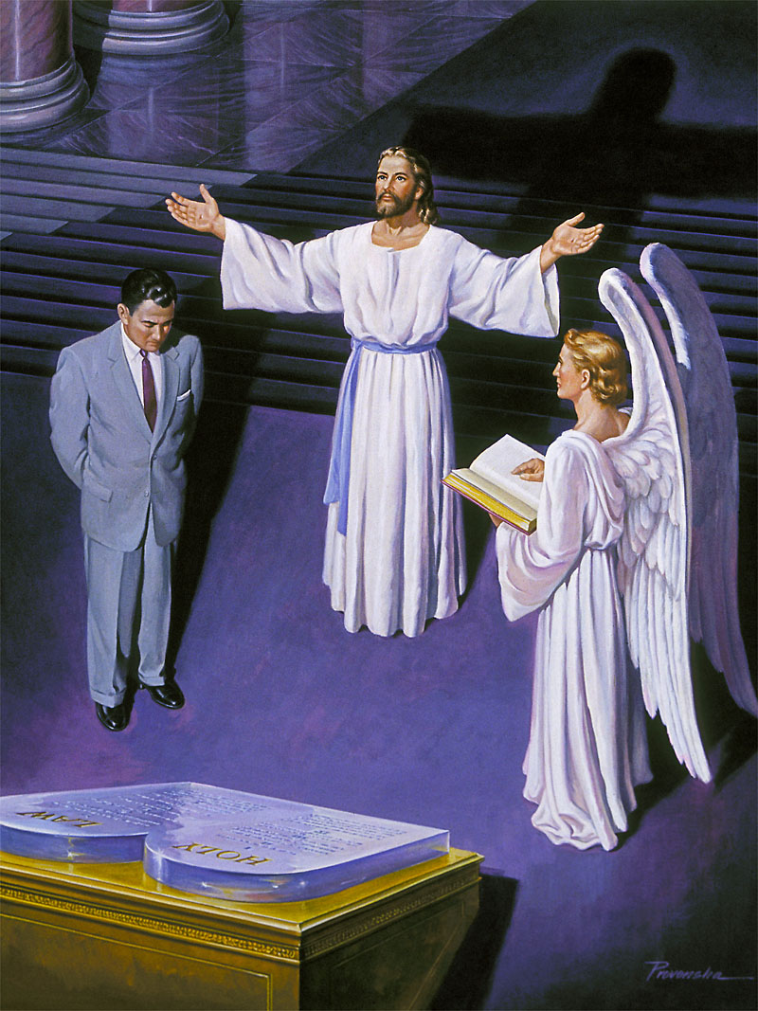
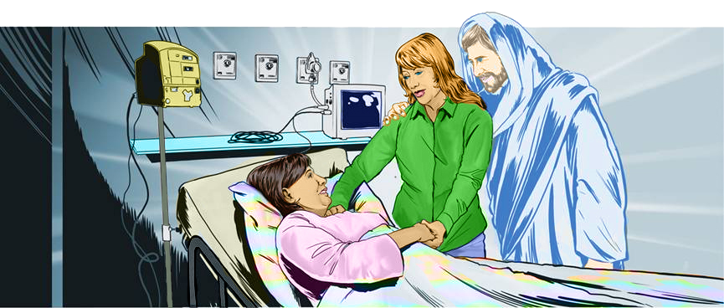
Să fii milos
«Să vorbiţi şi să lucraţi ca nişte oameni care au să fie judecaţi de o lege a slobozeniei, căci judecata este fără milă pentru cel ce n-a avut milă, dar mila biruie judecata.» (Iacov 2:12-13)
Când acceptăm mântuirea pe care Hristos a câștigat-o pentru noi la cruce, dragostea noastră sinceră față de Dumnezeu ne va conduce, inevitabil, să-l compătimim pe aproapele nostru.
Acela care nu a fost capabil să iubească, se va întâlni cu o judecată fără compasiune (milă).
Dar cel milos va înfrunta judecata cu o încredere fericită, fără teamă; el știe că Dumnezeu este milos cu cei miloși.

Slide 9
E.G.W. (Comentarii Bíblice Adventiste, vol. 7, despre Iacov 2:13)
«Dreptatea și mila s-au menținut separate, opuse una de cealaltă, despărțite de un abis larg. Domnul, Mântuitorul nostru, a îmbrăcat divinitatea sa în umanitate și a prezentat înaintea omului un caracter fără pată sau cusur. Și-a plantat crucea la jumătatea drumului dintre cer și pământ și a transformat-o în obiectul de atracție care se întinde în ambele direcții, unind dreptatea și mila peste abis. Dreptatea s-a mutat de la tronul său și cu toate armatele cerului se apropie de cruce. Acolo a văzut pe Unul la fel ca Dumnezeu purtând pedeapsa oricărei nedreptăți și păcat.
Dreptatea s-a înclinat cu reverență înaintea crucii cu satisfacția deplină, spunând: E suficient»

